Slide 1

IMPLEMENTACION DE UNA PISTA DE HIELO EN LA CIUDAD DE GUAYAQUIL
Chang Alvarado mª Fernanda
LóPEZ NEMTSEVA ANA MARIA
Vaca Samaniego Mónica

Slide 2

PLANTEAMIENTO Y JUSTIFICACIÓN DEL PROBLEMA
La existencia de pocas alternativas de sitios de entretenimiento que incluyan a personas de todas las edades (desde niños hasta adultos) de la ciudad de Guayaquil.
La pista de hielo da una nueva opción para satisfacer las necesidades de diferentes sectores de la población.
Guayaquil cuenta en su mayoría con centros de diversión nocturnos (discotecas y bares); los cuáles no gozan de la aceptación de todas las personas.

Slide 3
OBJETIVOS
GENERALES:
Determinar la factibilidad económica de la implementación de una pista de hielo en la ciudad de Guayaquil.
ESPECÍCOS:
Establecer el mercado potencial a través de las herramientas de investigación de mercado.
Estimar la demanda a satisfacer.
Encontrar el precio de equilibrio.
Fijar estrategias de comercialización y promoción para posicionar nuestro servicio en la mente de los consumidores.
Encontrar un lugar estratégico tanto en tamaño como en ubicación para el desarrollo del proyecto.
Determinar la inversión inicial y los costos totales en los que se debe incurrir para el buen funcionamiento del establecimiento.
Obtener la rentabilidad del proyecto por medio de la TIR y el VAN.

Slide 4
METODOLOGÍA DEL PROYECTO
Las encuestas ayudarán a conocer la aceptación del proyecto y la demanda de mercado.
La información recabada se organizará mediante técnicas estadísticas descriptivas y económicas de las cuales se podrá inferir el precio del servicio.
El análisis FODA determinará los elementos externos e internos de la idea del negocio.
El análisis de las Fuerzas de Porter determinará las consecuencias de rentabilidad a largo plazo del proyecto.
Se utilizarán razones financieras como herramientas para analizar la condición y desempeño de la empresa mediante la composición de activos, apalancamiento, rentabilidad y liquidez financiera.

Slide 5

CARACTERÍSTICAS DEL PRODUCTO O SERVICIO

Slide 6
DEFINICIÓN DEL PRODUCTO O SERVICIO
Construir y poner en funcionamiento una pista de hielo en Guayaquil, la cual tendrá dos ambientes, para ofrecerle a los clientes varias opciones para su diversión y entretenimiento.
  En el 1er ambiente estará la pista de hielo, una tienda en la cuál se venda todo el equipo necesario para patinar y una fuente de sodas.
  En el 2do ambiente se asentará un área de lectura ,un Café-Bar y mesas de billar para quienes gozan de este pasatiempo.
Además se impartirán clases a las personas que deseen aprender el patinaje sobre hielo como un deporte.

Slide 7
ESTUDIO DE MERCADO

Slide 8
ANÁLISIS DE LA OFERTA
Potenciales clientes:
Niños desde los 5 años, adolescentes y adultos de hasta 55 años. Se fijará como mercado meta la clase media, media-alta y alta, que es la que estaría más dispuesta a pagar el precio establecido.
Amenaza de nuevos competidores:
Las principales amenazas son los actuales centros de entretenimiento: cines, bolos y parques ecológicos; debido a que son los lugares de diversión más concurridos.
Rivalidad de la competencia:
No existen competidores directos sino indirectos. La competencia indirecta sería alta dado que cada centro de entretenimiento aplicará diferentes estrategias para captar mayor mercado.

Slide 9
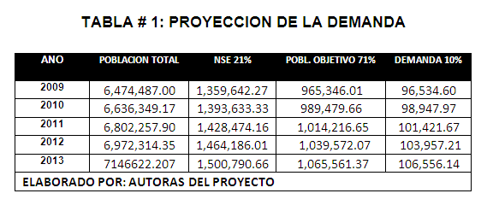
ANÁLISIS DE LA DEMANDA
Estimación de la demanda:
La segmentación a la que se enfocará el proyecto, son los niveles socio-económicos medios, medios-altos y altos, que representan el 21% de la población total.

Slide 10
BARRERAS DE ENTRADA Y SALIDA
Entrada:
Una fuerte inversión requerida para arrancar el proyecto.
Los permisos correspondientes para poder llevar a cabo la obra, tanto
municipales, sanitarios, entre otros.
Salida:
Los precios que se estipularán , ya que todos los materiales y equipos que se
usarán son muy costosos, por lo que los precios al público podrían verse
afectados.

Slide 11
COMERCIALIZACIÓN DEL SERVICIO
La promoción y comunicación se hará por medio de:
Radio
Prensa
Televisión
Páginas de Internet
Aparte se brindará promociones especiales para atraer clientes como son:
Combos especiales en el bar
2 x 1 los días miércoles
Afiliación con la tarjetas

Slide 12
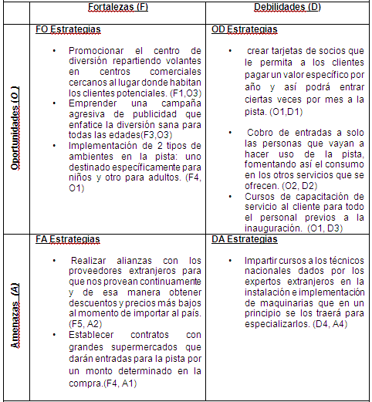
SWOT MATRIX

Slide 13
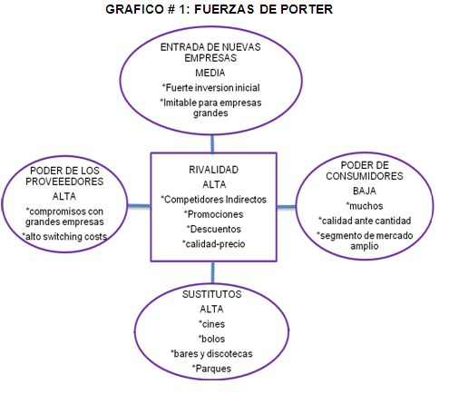
FUERZAS DE PORTER

Slide 14
INVESTIGACIÓN DE MERCADO
Se elaboraron 400 encuestas, que fueron necesarias para obtener información verídica de lo que piensa el usuario.
HIPÓTESIS
H1: No hay asociación entre la edad de las personas y el deseo de que exista una pista de hielo en la ciudad de Guayaquil.
H2: No existe relación entre el deseo de que exista una pista de hielo en la ciudad de Guayaquil y la disposición de ir hasta Samborondón.
H3: Las personas entre el rango de edades de 10- 20 años están dispuestas a compartir el mismo establecimiento con personas de más de 40 años.
H4: No existe una relación entre los aspectos de preferencia de los clientes potenciales y la cantidad de dinero que éstos estarían dispuestas a gastar.
H5: Cuánto estaría dispuesto a pagar por una entrada a una pista de hielo.

Slide 15
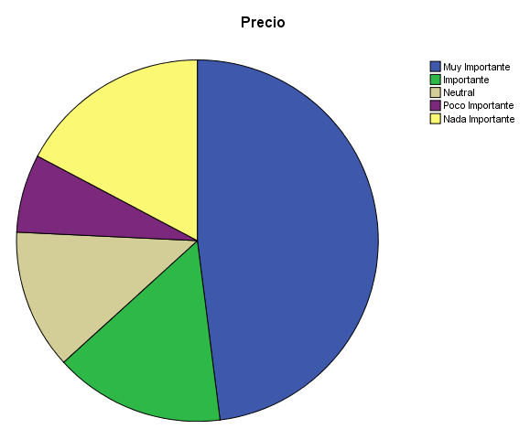
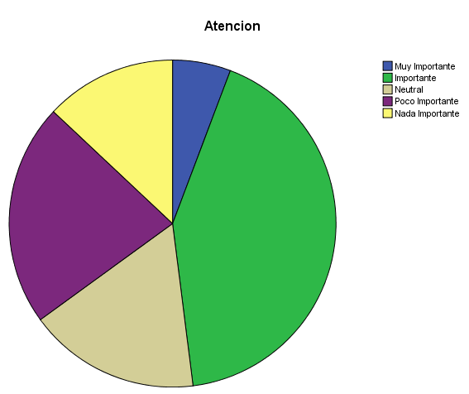
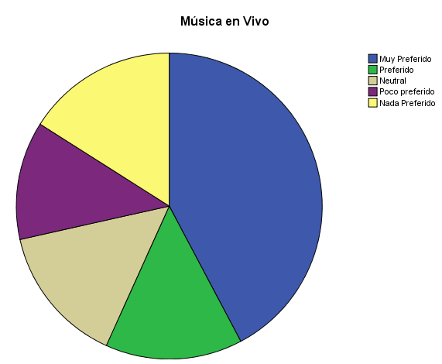
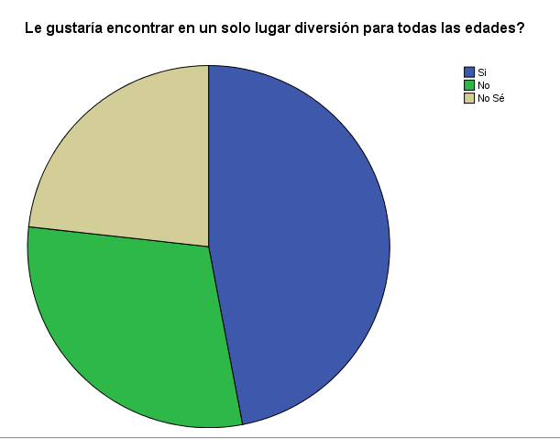
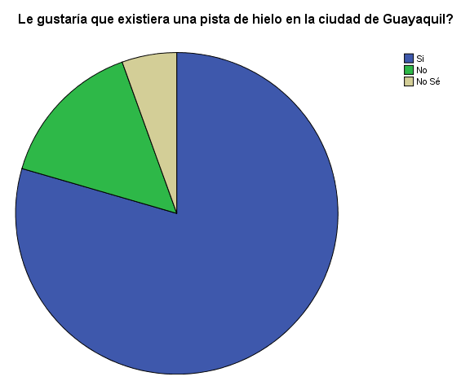
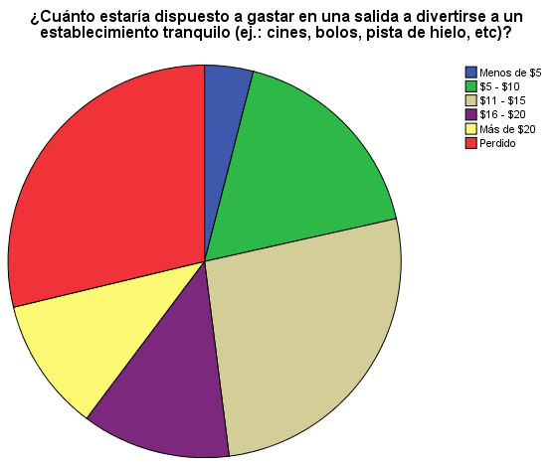
ANÁLISIS DE LA ENCUESTA

Slide 16
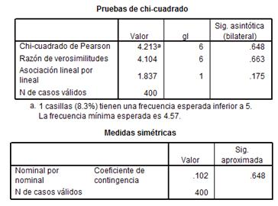
CONCLUSIONES DE LA ENCUESTA
Hipótesis 1
Ho: No hay asociación entre la edad de las personas y el deseo de que exista una pista de hielo en la ciudad de Guayaquil.
* Sig. es de 0.648=64.8% el cual es mayor al 5% (no se rechaza)
* Coeficiente de contingencia es 0.102 (no existe asociación entre la edad y deseo de que exista una pista).

Slide 17
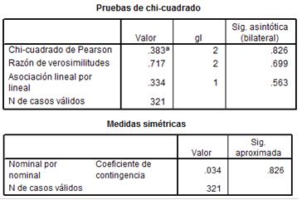
CONCLUSIONES DE LA ENCUESTA
Hipótesis 2
Ho: No existe relación entre el deseo de que exista una pista de hielo en la ciudad de Guayaquil y la disposición de ir hasta Samborondón.
* Sig. es de 0.823= 82.3% el cual es mayor al 5% (no se rechaza)
* Coeficiente de contingencia es 0.034 (no existe asociación entre las variables).

Slide 18
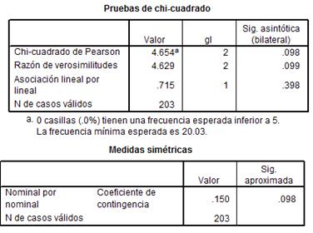
CONCLUSIONES DE LA ENCUESTA
Hipótesis 3
Ho: Las personas entre el rango de edades de 10- 20 años y las personas de más de 40 años están dispuestas a compartir el mismo establecimiento con personas de otras edades.
* Sig. es de 0.098= 9.8%, no es menor a 5%.
* Coeficiente de contingencia es 0.150.(no existe asociación)

Slide 19
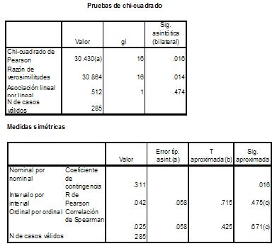
CONCLUSIONES DE LA ENCUESTA
Hipótesis 4
Ho: No existe una relación entre los aspectos de preferencia de los clientes potenciales y la cantidad de dinero que éstos estarían dispuestas a gastar.
* Sig. de todas las variables en cuestión es mayor a 5% (no se rechaza).
* No hay asociación entre éstas.

Slide 20
CONCLUSIONES DE LA ENCUESTA
Hipótesis 5
¿Cuánto estaría dispuesto a pagar por una entrada a una pista de hielo?
De las 285 personas que respondieron que si estarían dispuestas a ir a una pista de hielo, 16 están dispuestas a pagar menos de $5, 70 entre $5 y $10, 106 (mayor porcentaje) entre $11 y $15, 49 entre $16 y $20 y 44 personas pagarían más de $20.

Slide 21
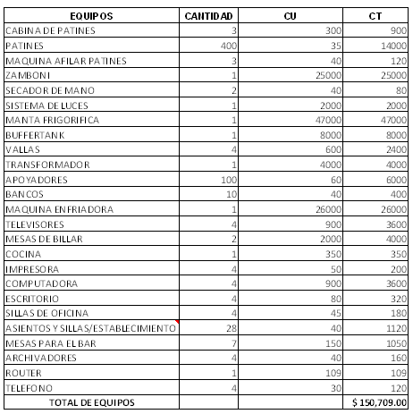
BALANCE MAQ. Y EQUIPOS

Slide 22
BALANCE DE PERSONAL

Slide 23
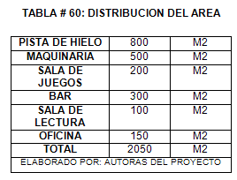

Slide 24
ESTUDIO ORGANIZACIONAL

Slide 25
MISION Y VISION
Misión:
Brindar un ambiente de diversión sana para clientes de todas las edades, diseñando espacios y productos para satisfacer sus necesidades. Con base en una excelente infraestructura, con personal motivado y orientado a la satisfacción de las necesidades de los clientes.
Visión:
Ser el centro de diversión preferido por los habitantes de Guayaquil.

Slide 26
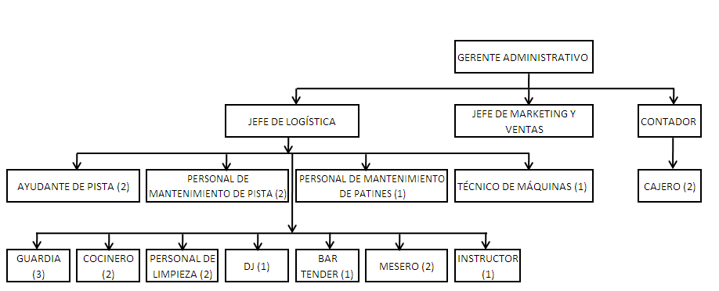
ORGANIGRAMA

Slide 27
ESTUDIO FINANCIERO

Slide 28
COSTOS VARIABLES

Slide 29
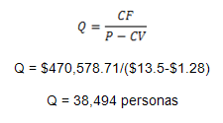
COSTOS FIJOS Y ANALISIS COSTO - VOLUMEN UTILIDAD

Slide 30
Inversión Inicial:
 | Tabla # 64: INVERSIÓN INICIAL
 | EQUIPOS |  | $150709
 | OBRAS FISICAS |  | $1731000
 | TRAMITES LEGALES* |  | $1000
 | IMPORTACION DE EQUIPOS |  | $12000
 | CAPITAL DE TRABAJO |  | $73,522.27
 | TOTAL |  | $ 1,968,231
 | *Permisos de construcción y funcionamiento
Capital de Trabajo:

Slide 31
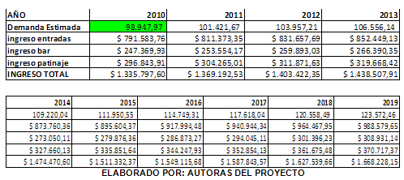
INGRESOS TOTALES

Slide 32
VALOR DE DESECHO

Slide 34
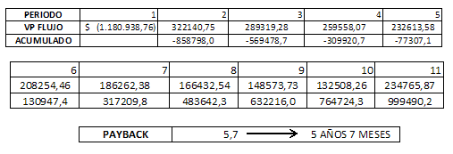
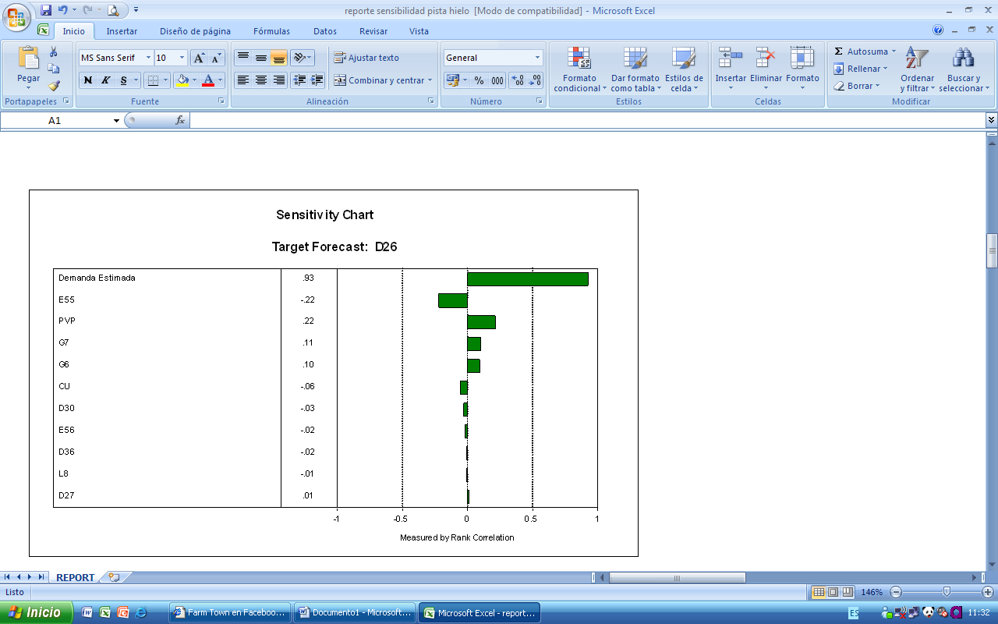
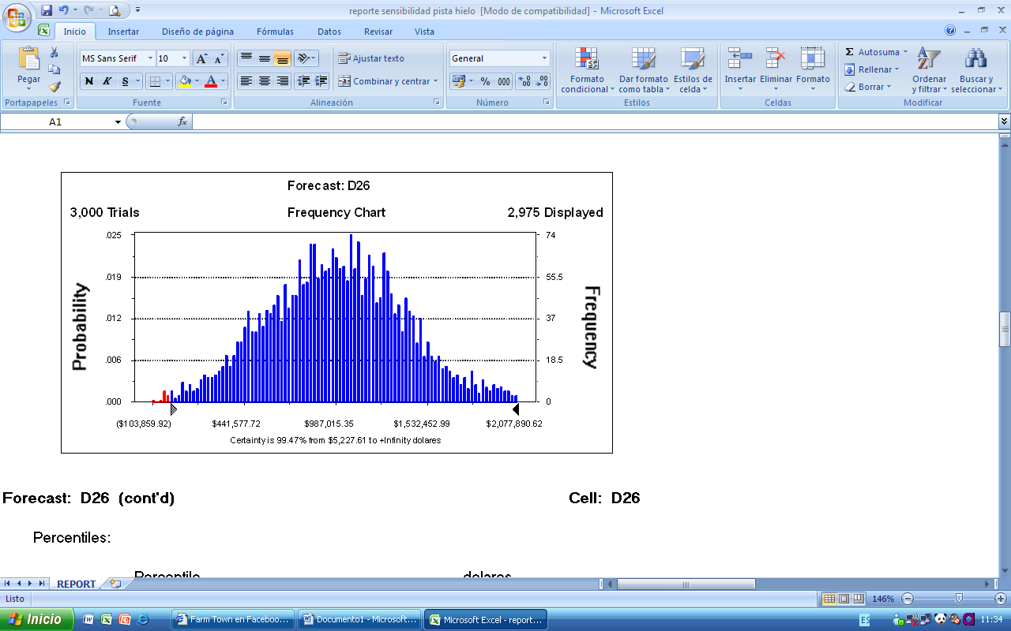
PAYBACK Y ANALISIS DE SENSIBILIDAD

Slide 35
CONCLUSIONES
Este establecimiento tiene gran potencial de mercado, ya que en la ciudad hay pocos lugares que brindan diversión familiar, y opciones variadas para satisfacer a todos los consumidores.
Gracias al FODA se obtuvieron estrategias como: implementar 2 tipos de ambientes en la pista, cursos de capacitación de servicio al cliente y alianzas con proveedores extranjeros; aplicables al proyecto para tener mayor ventaja ante nuestros competidores.
Fuerzas de Porter: un alto nivel de servicios sustitutos, un bajo poder de los consumidores, la entrada de nuevas empresas es media, existe un alto poder de los proveedores y la rivalidad es alta por los competidores indirectos.

Slide 36
CONCLUSIONES
Los resultados del estudio financiero muestran ventajas y posibilidades de llevar a cabo el proyecto, arrojando resultados exitosos que se reflejan en la TIR del 33.97% y un VAN de $999,490.15.
Al ser los únicos en el mercado que ofrece este tipo de servicio, tendremos una ventaja de ser primeros sobre otros establecimientos de diversión y entretenimiento que existen en la ciudad.
De acuerdo al análisis de sensibilidad el proyecto de la pista de hielo no es riesgoso dado que posee un 99.47% de confianza, siendo su intervalo entre (103,859.92) y 2’077,890.62; contando con la demanda y los precios como las variables sensibles para la realización de éste.

Slide 37
RECOMENDACIONES
Para evitar la imitación, es recomendable crear alianzas con proveedores, es decir firma de un contrato que los comprometa única y exclusivamente a brindarnos sus servicios, imponiendo barreras de entrada al mercado.
Crear fidelidad entre el consumidor y nuestro establecimiento para que así la clientela ganada no peligre en caso de entrada de nuevos competidores, lo cual es factible por medio de excelente atención al cliente, brindarle todas las facilidades para poder acceder al servicio, ofrecer diversión sana para todos los integrantes de la familia, creando espacios para satisfacer distintas necesidades (área de lectura, mesas de billar y bar).

